Slide 1

Aksjonærmodellen og Fritaksmetoden
FIE 432 Personlig Økonomi
Professor Guttorm Schjelderup

Slide 2
Disposisjon for forelesningene
Skattereformen i 1992. Tilpasninger
Skattereformen i 2006: Tilpasninger og konsekvenser
Fritaksmetoden
Aksjonærmodellen
Inntektsskiftningsligningen
Nominelle og effektive skattesatser
De rikeste og kapitalbeskatningen i Norge

Slide 3
1. Skattereformen i 1992 og dens konsekvenser for skattepolitikken i dag

Slide 4
Før skattereformen i 1992
Høyeste marginalskatt på lønn 70%
Bedriftsskattesatsen var 50,8%
Utbytte flere satser, høyeste sats var 19,5%

Slide 5
Skattereformen i 1992
Man innførte den alminnelige skattesatsen på alle inntekter
Lønn og kapitalinntekt (selskaper og aksjegevinster og renter) skattlagt med 28%
I 2026 er den alminnelige skattesatsen 22%
Ingen skatt på utbytte
Personinntekt (lønn) ble skattlagt med den alminnelige skattesatsen på 28%
På toppen av 28% kom trinnskatt som sikret progressivitet
Fordelingspolitikken var rettet mot lønnsmottakere.
Eiere av en bedrift som jobbet i egen bedrift fikk tilordnet lønnsinntekt gjennom delingsmodellen (hvorfor det?)

Slide 6
Delingsmodellen
Hva skulle man gjøre med bedriftseiere som jobbet full tid i egen bedrift? De skulle ha lønnsinntekt men kunne selvsagt velge å heller ta utbytte til 28% i stedet for lønn med marginalskatt over 50%.
Politikerne (bredt flertall på Stortinget) mente at bedriftseiere som jobbet i egen bedrift og eide 66,67% eller mer av aksjene var aktive eiere og skulle tilordnes en lønnsinntekt.
Hvorfor 66,67%? I norsk selskapsrett er 2/3 flertall (kvalifisert flertall) det som skal til for å gjøre de virkelig inngripende beslutningene i et aksjeselskap
Juristene vant over fornuften

Slide 7
Delingsmodellen i praksis
Aktive eiere fikk tilordnet en lønnsinntekt basert på bedriftens overskudd minus fratrekk for en estimert avkastning på investert kapital. Residualen var lønn.
EKSEMPEL
Bedriftens overskudd kr 100. Investert kapital i selskapet kr 1000
Sjablongmessig avkastning på kapital: 6% dvs. kr 60 (=1000*6%)
Lønnsinntekt aktiv eier: kr 40 (= kr 100 – kr 60)
Bedriften betalte skatt av kr 100 (28% skatt)

Slide 8
Hva ville dere gjort om dere var ene-eier av et aksjeselskap og dermed eide 100% av aksjene og var aktiv eier (eide mer enn 2/3 av aksjene)?

Slide 9
Dere ville solgt dere ned under grensen på 67,67%
Ved å eie 67% av aksjene kontrollerer dere fortsatt selskapet og slipper skatt på utbytte!!

Slide 10
Norgesparadokset
Norge: stor forskjell i skattesats mellom lønn og kapital
Det var svært lønnsomt å omdanne arbeidsinntekt til kapitalinntekt ved å unngå delingsmodellen (selge seg ned)
I 2006 var det nesten ingen aktive eiere igjen

Slide 11
2. Skattereformen i 2006: Man innførte: Fritaksmetoden og Aksjonærmodellen Begge er i bruk i dag

Slide 12
Aksjonærmodellen (personlig skattyter)
Aksjeinntekter og aksjeutbytte er etter et skjermingsfradrag skattepliktig for personlige skattytere.
Slike inntekter skattlegges ved eierskatten (37,8%)
Hvis utbytte er kr 100 og skjermingsfradraget kr 20, er kun kr 80 skattepliktig utbytte.

Slide 13
Fritaksmetoden (selskapsaksjonærer)
Aksjeinntekter, aksjeutbytte og aksjegevinster er i hovedsak skattefri for aksjeselskaper (AS, ANS mm) for å unngå kjedebeskatning av selskaper.
Et holdingselskap, som eier aksjer i datterselskaper, kan motta utbytte og aksjegevinster (feks. gevinster på salg av aksjer) tilnærmet skattefritt i holdingselskapet

Slide 14

Utbytte (eierinntekt) til personlig aksjonær skattlegges ved Aksjonærmodellen
Mor-selskap
Aksjegevinster fritatt for skatt
Utbytte fra datter til mor
er skattefritt (Fritaksmetoden)
Datter-selskap
Personlig aksjonær

Slide 15



Slide 16
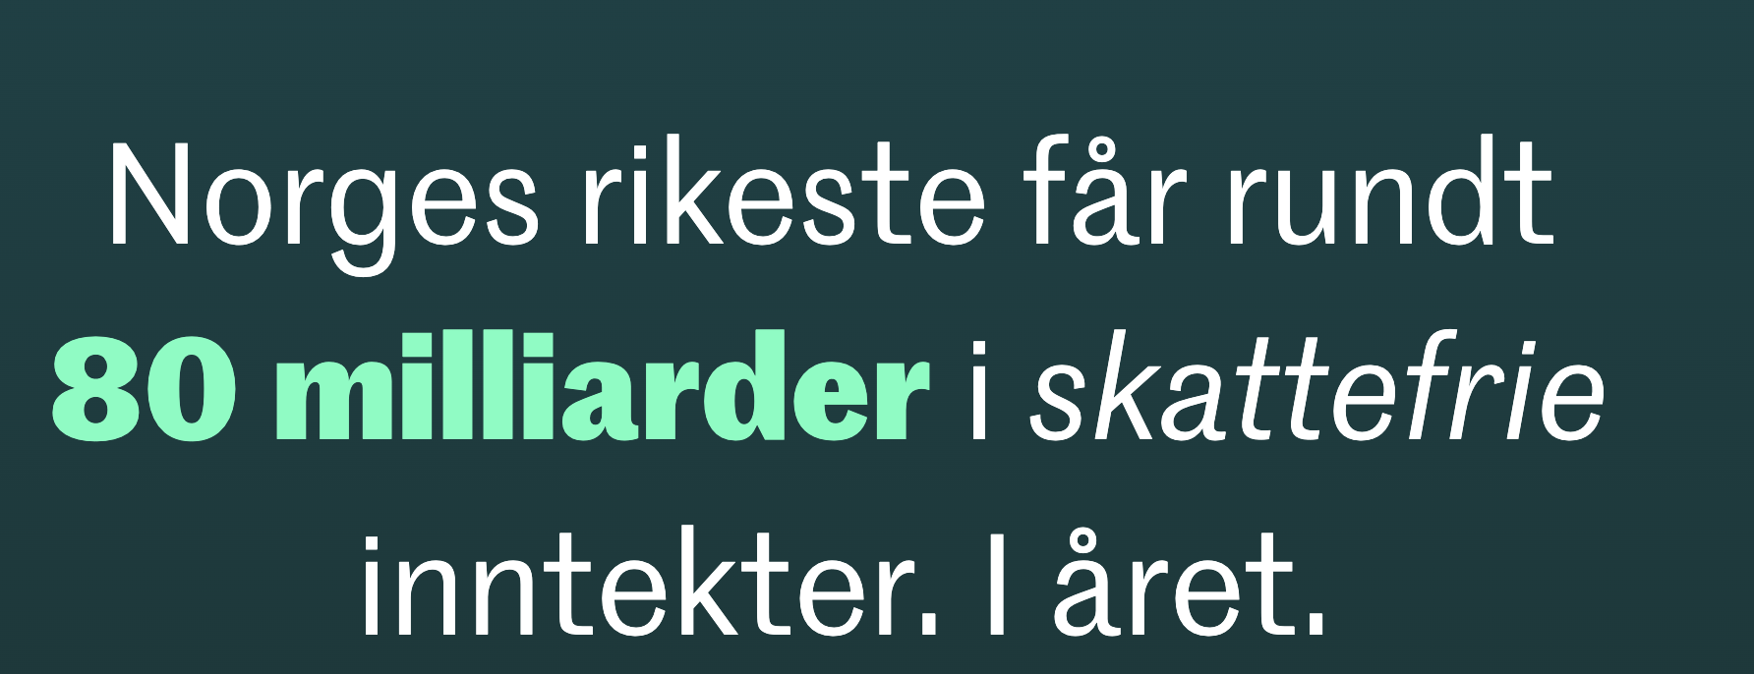
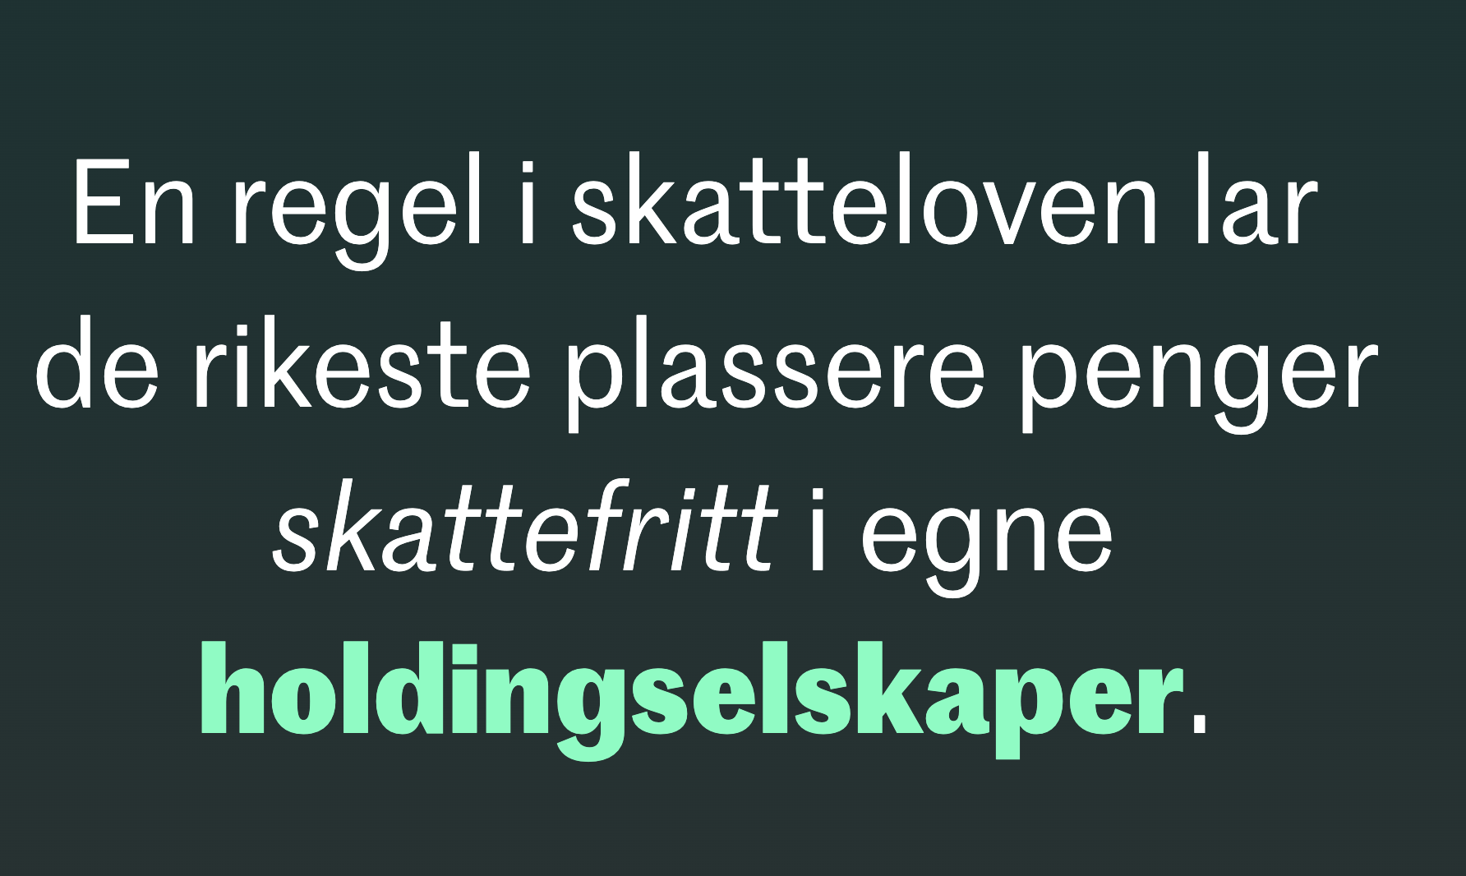
DN Magasinet 13 desember 2019 https://www.dn.no/magasinet/dokumentar/skatt/formue/fritaksmetoden/norges-rikeste-far-80-milliarder-i-skattefrie-inntekter-i-aret/7-1-z_r7vzct

Slide 17
MILLIARDKUPPET (Dagens Næringsliv 13.12 2019)
Bergens-milliardæren Trond Mohn melder om at han har solgt pumpeprodusenten Framo til svenske Alfa Laval. Når Mohn nå velger å selge til Sverige, kan han og søsteren Marit putte 13 milliarder kroner i gevinst på bok i sitt private holdingselskap Wimoh uten å betale skatt.
Mohns holdingselskap Wimoh eide datterselskapet Framo. Inntektene fra aksjesalget av Framo var skattefrie i Wimoh.
Før 2006 ville en slik overføring utløst skatt.

Slide 18
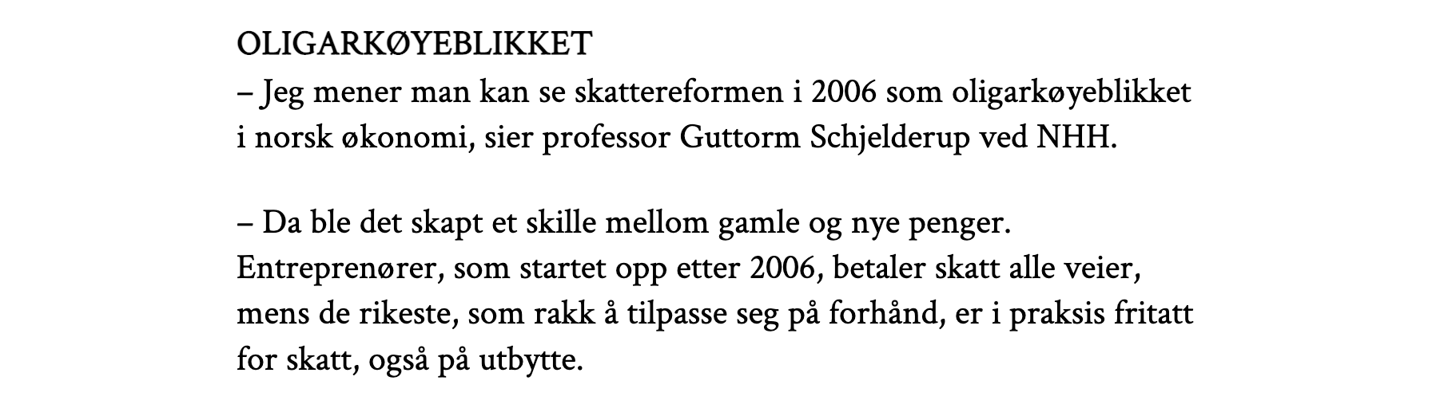
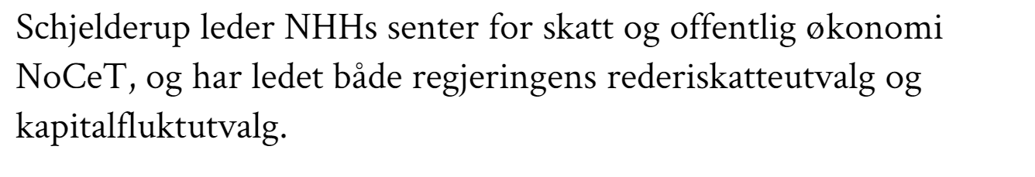
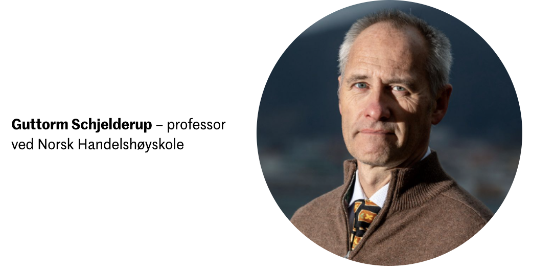
DN 13.desember 2019

Slide 19
Hva er Oligark-øyeblikket ?
Bondevik II regjeringen (H + Krf + V) annonserte i 2004 at man ville innføre utbytteskatt (eierskatt) i 2006
De med etablerte selskaper kunne sikre seg mot å betale eierskatt i mange år framover ved å ta ut enorme utbytter skattefritt og skyte dem inn igjen i bedriftene de eide og så skrive ned EK uten å betale skatt av nedskrivningen!
Reformen gav en skattefordel til de med «gamle penger»

Slide 20
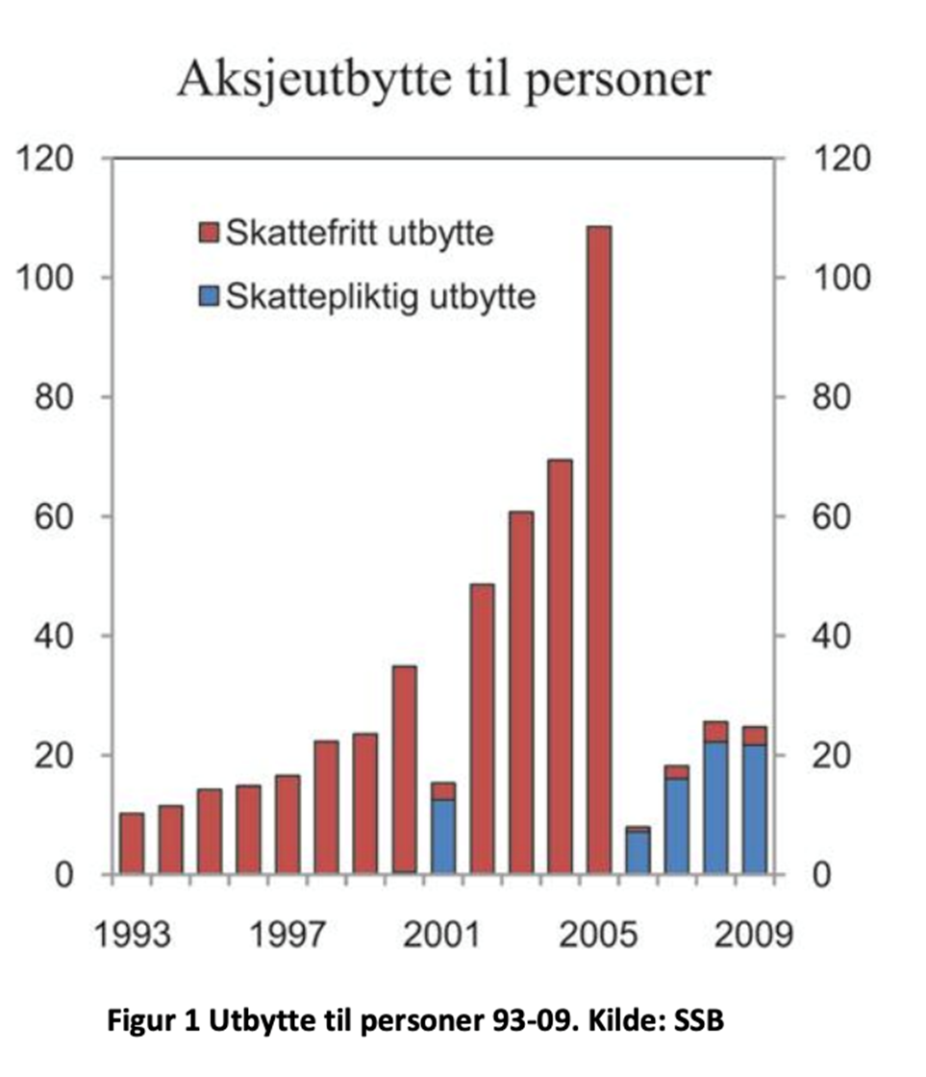
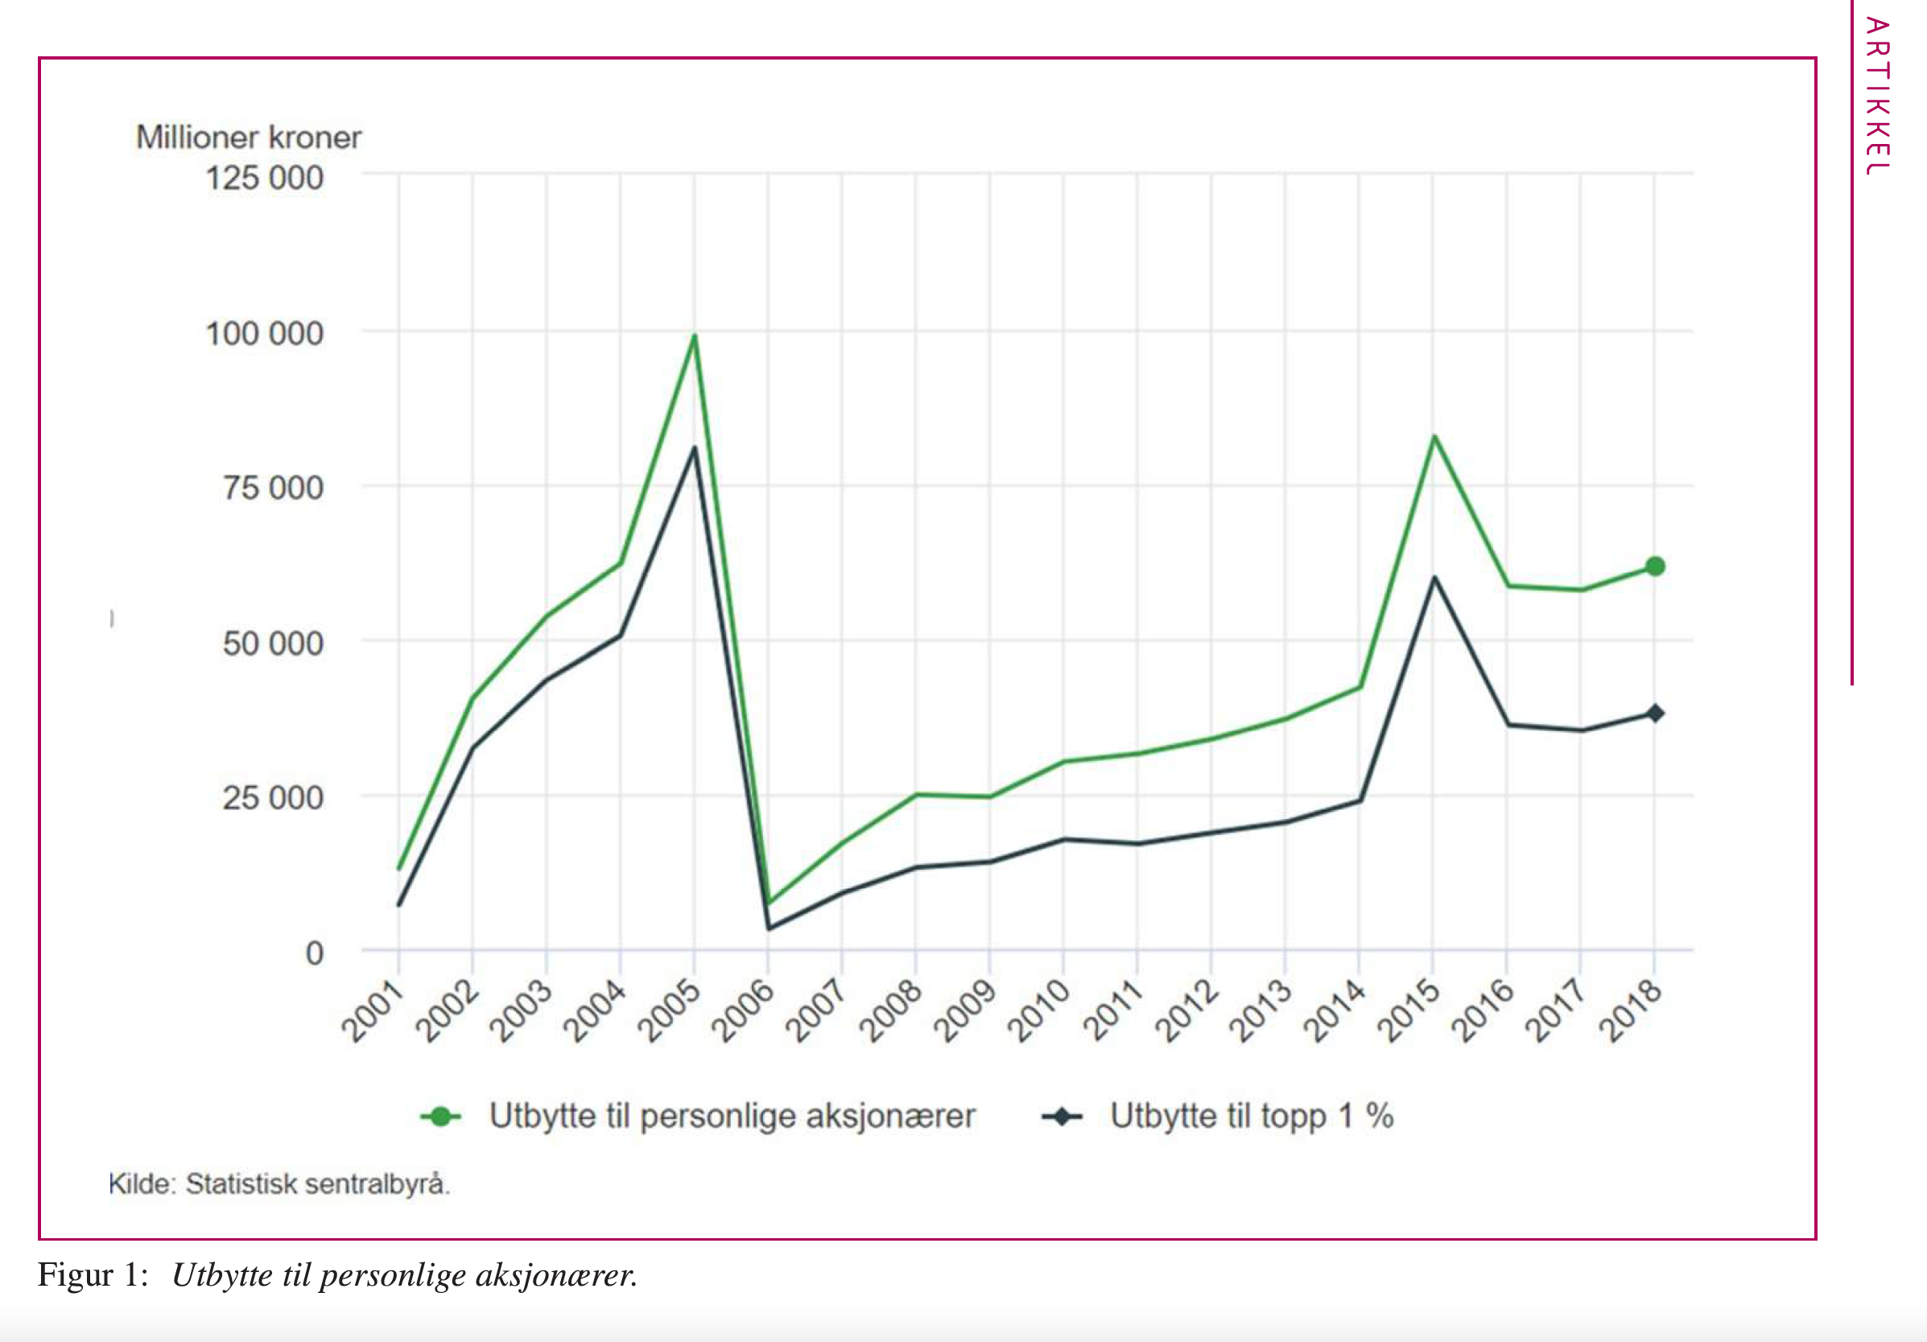

Slide 21
Hvorfor store utbytter før innføringen av eierskatt i 2006
To strategier var mulige:
Ta utbytte før innføring av utbytteskatt/ eierskatt i 2006
Investere pengene som privatperson (dum strategi)
Ta utbytte og skyte det inn igjen i som ny EK i bedriften
Innskutt egenkapital (EK) kan tas ut skattefritt ved nedskrivning av EK ( buffer mot å betale eierskatt frem i tid)
Man økte skjermingsfradraget altså den skattefrie delen av utbytte ved å skyte inn utbytte som EK

Slide 22
Tilpasning: Ta ut store skattefrie utbytter før 2006 og skyte inn utbyttet som EK (øker skjermingsfradraget ) og så skrive ned egenkapitalen og ta ut nedskrivningen skattefritt fremover i tid (unngå utbytteskatt i fremtiden).
Overskudd utdelt som utbytte
O
EK
Utbytte
skutt inn
som EK
Egenkapitalen økes med utbytte (skattefritt) før utbytteskatt i 2006
Egenkapitalen kan nedskrives ned til minimum og nedskrivningen utbetales til aksjonærene skattefritt
EK
EK fra
2005
år
2005
2006

Slide 23
Skattemessige konsekvenser av nedskrivning av EK
Innskutt EK øker skjermingsgrunnlaget. Nedskrivning av EK reduserer skjermingsgrunnlaget
To konsekvenser av nedskriving av EK:
Lavere skjermingsgrunnlag i fremtiden gir økt utbytteskatt frem i tid
Lavere inngangsverdi/kostverdi for aksjer pga nedskrivning gir økt skatt om aksjen selges med gevinst av personlig skattyter
Ved nedskrivning av EK utnytter vi en skattekreditt (utsetter utbytteskatt). Det er lønnsomt.

Slide 24
Kapitalbeskatningen i 2026
Den nominelle skattesatsen på alminnelig inntekt (lønn, renteinntekt, selskapsoverskudd) er 22%
For personinntekt kommer det trinnskatt (5 trinn) i intervaller på toppen av den alminnelige skattesatsen
Nominell skattesats på utbytte til personlige aksjonærer er 22% men dene satsen skal oppjusteres med 1,72 slik; 22%*1,72 = 37,84%
Oppjusteringsfaktoren skal gjøre det på marginen like lønnsomt få tjene penger i bedriften som å være lønnsmottaker.
Man vil unngå at skattyter gis insitamenter til å konvertere høyt beskattet lønnsinntekt til kapitalinntekt (utbytte). Såkalt inntektsskifting.

Slide 25

3. Fritaksmetoden

Slide 26
Selskapsorganisering pga fritaksmetoden
Holdingselskap
Holdingselskapet har
eierandeler i en rekke selskaper
Selskap A
Selskap B
Selskap C
Selskap D
Selskap E
Ved å eie andeler i andre selskaper kan holdingselskapet motta utbytter skattefritt. Disse kan reinvesteres av holdingselskapet. Man kan selge aksjene i for eksempel selskap B uten at det påløper gevinstskatt i holdingselskapet.

Slide 27
Mer utfyllende om Fritaksmetoden
Selskaper som eier 90% eller mer av datterselskap fritas for skatt på utbytte
Dersom holdingselskapet eier mindre enn 90 % av aksjene i datterselskapet, betaler holdingselskapet skatt på 22% på 3% av mottatt utbytte fra utdelende selskap
Eksempel: Et selskap med eierandel < 90% mottar kr 100 i utbytte
3% av utbyttet dvs 3 kr skal skattlegges med sats 22%. Skatten blir 3*22% = 66 øre eller 0,66% av utbyttet på kr 100!
I praksis kan vi glemme 3% regelen fordi den betyr så lite

Slide 28
Fritaksmetoden
Poenget med fritaksmetoden er å unngå dobbeltbeskatning ved at utbytte skattlegges først i utdelende selskap og så på mottagende selskaps hånd (kjedebeskatning).
I tillegg kunne det tenkes at utbytte også ble skattlagt hos personlig aksjonær (trippel beskatning).
Før 2006 hadde vi et annet system som hindret dobbeltbeskatning av utbytte ved at utbytteskatt betalt av selskapet ble tatt hensyn til når personlig aksjonær mottok utbytte.

Slide 29
4. Aksjonærmodellen
SKATTLEGGING AV EIERINNTEKT (UTBYTTE) TIL PERSONLIG AKSJONÆR

Slide 30
AKLSJONÆRMODELLEN
Gjelder skattlegging av personlig aksjonær (personer)
Tap på aksjesalg er fradragsberettiget og gevinst skattepliktig
Utbytte til personlig aksjonær skattlegges etter fratrekk for et skjermingsfradrag (aksjens kostpris multiplisert med en skjermingsrente som skal reflektere normalavkastningen på egenkapital.)
Utbytte fra selskap til personlig aksjonær kalles eierinntekt i det norske skattesystemet
Nominell sats er 22% men den skal oppjusteres med en faktor på 1,72 slik at virkelig nominell sats er 1,72* 22% = 37,84%

Slide 31
Skattbar eierinntekt = utbetalt utbytte – skjermingsfradrag
Skjermingsfradraget = skjermingsgrunnlaget * skjermingsrenten ($R$).
Skjermingsfradraget = skjermingsgrunnlaget * skjermingsrenten (𝑅).
Skjermingsgrunnlaget er aksjens kostpris (det du kjøpte aksjen for)
$R$= rente 3 mnd. statskasseveksler (r) + risikotillegg (0,5%) men justert for den alminnelige skattesatsen (22%):
$$R=(r+0,5)(100\%−22\%)$$
𝑅= rente 3 mnd. statskasseveksler (r) + risikotillegg (0,5%) men justert for den alminnelige skattesatsen (22%):
𝑅=(𝑟+0,5)(100%−22%)

Slide 32
Hva hvis mottatt utbytte er mindre enn skjermingsfradraget
Du kan fremføre ubenyttet skjermingsfradraget til neste år og slå det sammen med neste års skjermingsfradrag.
Hvis utbyttet er mindre en de sammenslåtte skjermingsfradragene neste år kan det fremføres disse mot fremtidige utbytter
Ubenyttede skjermingsfradraget øker også skjermingsgrunnlaget dvs aksjens kostpris påfølgende år.

Slide 33
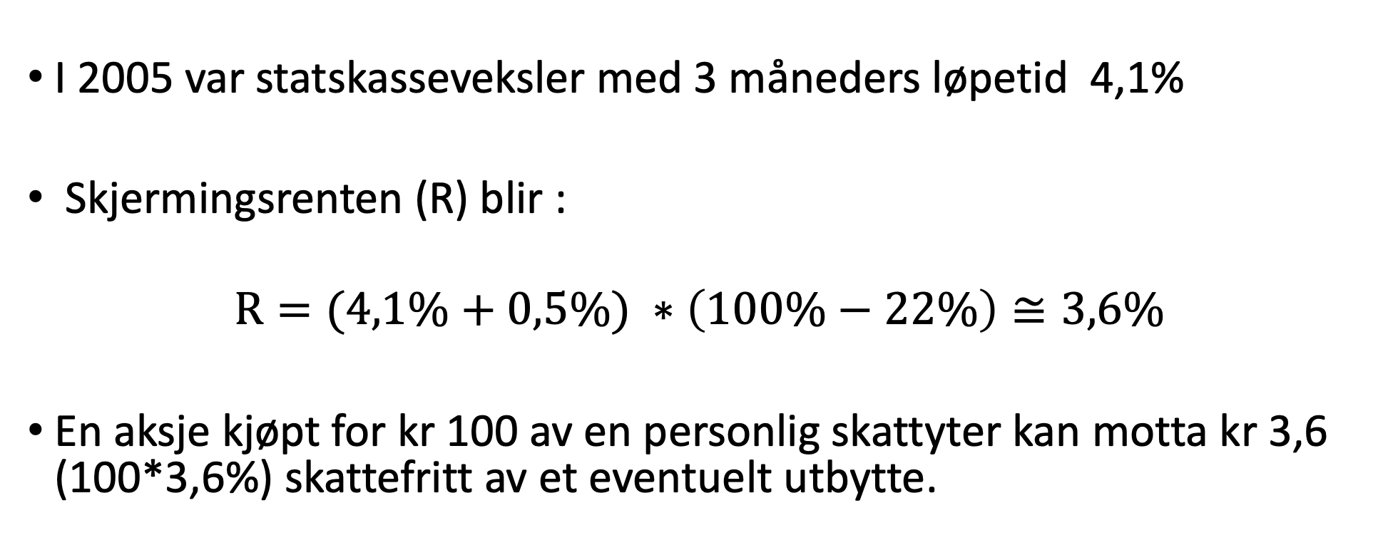
Skjermingsrenten
I 2005 var statskasseveksler med 3 måneders løpetid 4,1%
Skjermingsrenten (R) blir :
$$R=(4,1\%+0,5\%) ∗\left(100\%−22\%\right)≅3,6\%$$
En aksje kjøpt for kr 100 av en personlig skattyter kan motta kr 3,6 (100*3,6%) skattefritt av et eventuelt utbytte.

Slide 34
EKSEMPEL: Olsen eier 1 aksje i AS Industri, kjøpt årsskiftet 2014 for kr 1000 (aksjens kostpris). Aksjen ble solgt i 2019 før utbytte til kr 1100 så Olsen går glipp av utbytte og skjerming i 2019
år | Skjermings Rente | Aksje utbytte | Skjermings Grunnlag | Skjermings fradrag | Skattepliktig utbytte | Akku.ubenyttet.skj. fradrag 31.12
2014 | 2% | 25 | 1000 | 20 (=1000*2%) | 5 (= 25 - 20) | 0
2015 | 3% | 0 | 1000 | 30 (=1000*3%) | 0 | 30
2016 | 2% | 10 | 1030 | 20,6 (=1030*2%)) | 0 (10 – 30 –20,6 <0) | 40,6 (=30 + 20,6 - 10)
2017 | 4% | 90 | 1040,6 | 41,6 (=1040,6*4%) | 7,8 (= 90 - 40,6 – 41,6) | 0
2018 | 3% | 0 | 1000 | 30 (=1000*3%) | 0 | 30
2019 | 4% | 10

Slide 35
Beregning av aksjegevinst i eksemplet. Olsen kjøpte aksjen for 1000 og selger for 1100 og hadde ubenyttet skjermingsfradrag (30)
Post | 2022
Aksjens skjermingsgrunnlag (kostpris) | 1000
Ubenyttet skjerming | 30 (fra 2018)
Salgspris salg av aksje | 1100
Aksjens gevinst (1100 – 1000 – 30) | 70
Aksjens oppjusterte gevinst (70*1,72) | 120,4
Skatt på aksjegevinsten (120,4*22%) | 26,49
Gevinst etter skatt (70-26,49) | 43,51
Vi kunne også funnet skatt på utbytte ved å multiplisert gevinsten på kr 70
med satsen 37,84% som også gir kr 26,49 i skatt

Slide 36
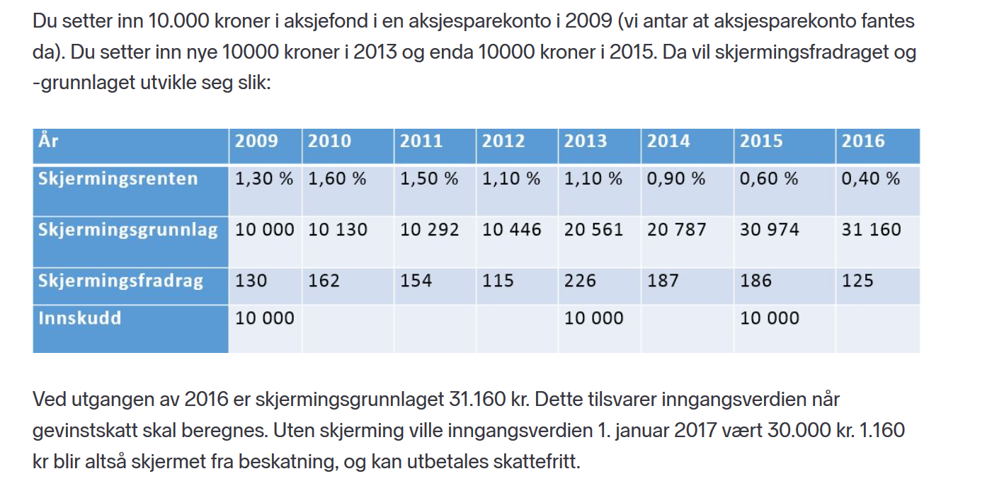
AKSJESPAREKONTO OG SKJERMINGSFRADRAG

Slide 37
Formuesskatt og utbytte
I det offentlige ordskiftet hevdes det at man ikke har råd til å sitte på norske aksjer fordi formuesskatten er så høy og at man må bruke utbytte til å betale formuesskatten
Andre hevder at formuesskatten er så høy at de må bruke lønnsinntekt eller sparemidler til å betale formuesskatten
La oss se på et eksempel og skattebelastningen

Slide 38
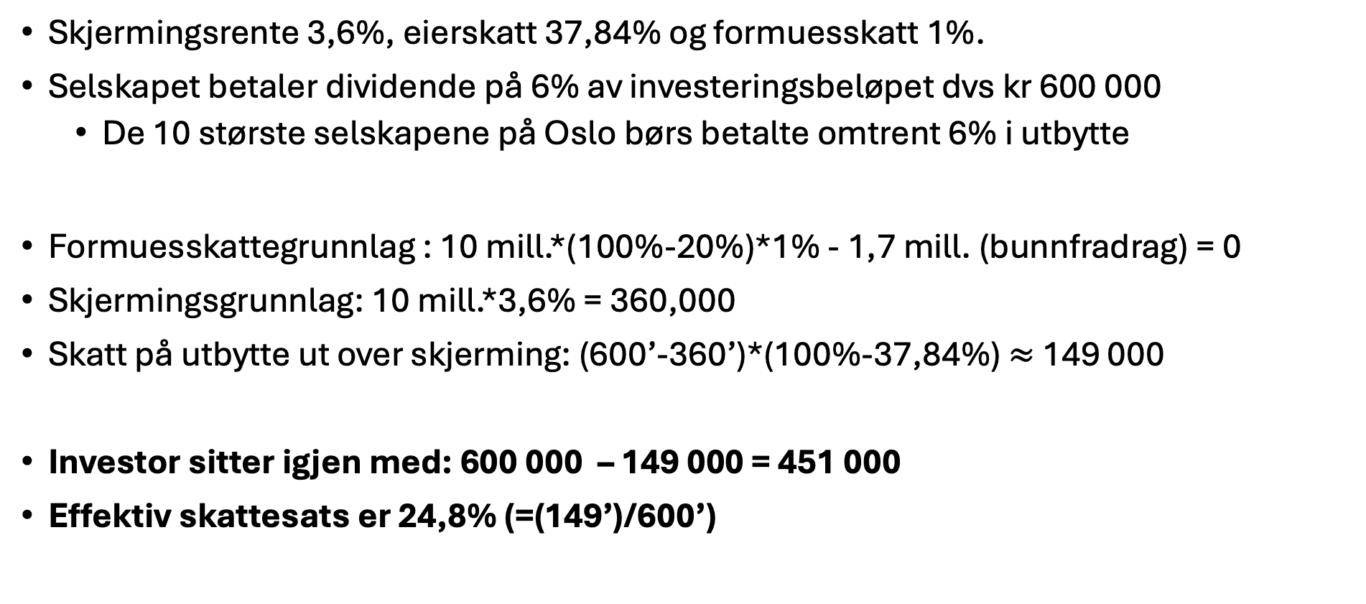
Et eksempel: Norsk investor kjøper børsnoterte aksjer for 10 millioner.
Skjermingsrente 3,6%, eierskatt 37,84% og formuesskatt 1%.
Selskapet betaler dividende på 6% av investeringsbeløpet dvs kr 600 000
De 10 største selskapene på Oslo børs betalte omtrent 6% i utbytte
Formuesskattegrunnlag : 10 mill.*(100%-20%)*1% - 1,7 mill. (bunnfradrag) = 0
Skjermingsgrunnlag: 10 mill.*3,6% = 360,000
Skatt på utbytte ut over skjerming: (600’-360’)*(100%-37,84%) $≈$ 149 000
Investor sitter igjen med: 600 000 – 149 000 = 451 000
Effektiv skattesats er 24,8% (=(149’)/600’)

Slide 39
Til sammenlikning
Personinntekt: Skattyter uten gjeld og noen fradrag har for ulike inntektsnivåer effektive skattesatser (betalt skatt/brutto inntekt) slik:
400 000 kr → ca. 19,3 %
500 000 kr → ca. 22,1 %
600 000 kr → ca. 24,0 %
700 000 kr → ca. 25,4 %
Er det urettferdig at en investor som har penger til å kjøpe aksjer for 10 mill. Betaler samme effektive skattesats som en person med lønn på 700.000?

Slide 40
Skjermingsrenten/skjerminsgrfradraget
Poenget med skjermingsrenten og skjerminsgfradraget er at kun avkastning som er risikable skal skattlegges med eierskatten. Risikofri avkastning juster for satsen 22% skal ikke inngå som skattbart utbytte
Eierskatten faller altså på den risikable delen av avkastningen til en investering.

Slide 41
Aksjonærmodellen
Aksjonærmodellen skal i teorien innebære likebehandling av tap og gevinst slik at staten reelt sett opptrer som en passiv medinvestor som bærer sin andel av risikoen gjennom skattesystemet selv. Men i praksis er det ikke slik:
Tapsfradrag framføres i stedet for å refunderes umiddelbart,
En investor kan gå konkurs før skjermingsfradraget er utnyttet
En investor som har et ubenyttet skjermingsfradrag på 50 kroner og en salgsgevinst på aksjen på 20 kroner slipper gevinstbeskatning, men den ubenyttete delen av skjermingsfradraget på kr 30 går tapt
Og skjermingsrenten skal representere en sikker rente for personlig aksjonær, men statskassevekselrenten er svært lav derfor risikojusteringen. Er justeringen god nok?
Finansdepartementet mener aksjonærmodellen og fritaksmetoden sikrer at aksjonær er indifferent mht til når utbytte tas (såkalt periodiseringsnøytralitet)

Slide 42
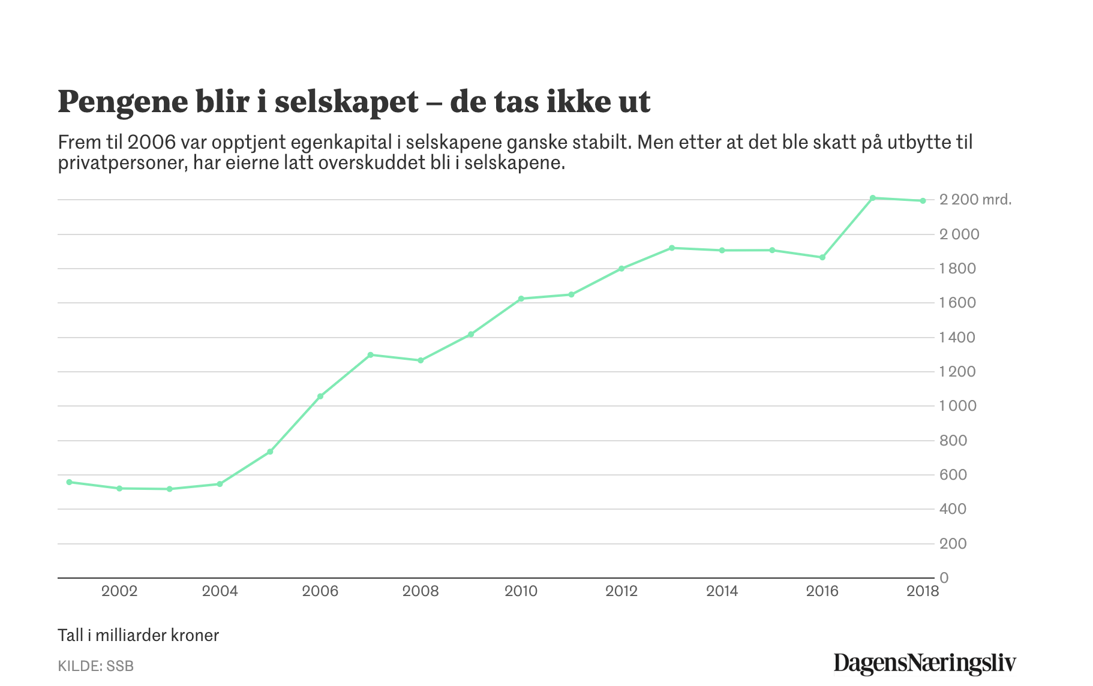
Pengene hoper seg opp i selskapene. Aksjonærene tar ikke utbytte.
Overskudd i selskapene som ikke utbetales som utbytte, kalles latent eierinntekt.
Latent eierinntekt utgjorde 40 prosent av verdien til Oljefondet i 2016.

Slide 43
Hvorfor hoper kapitalen seg opp i selskapene: Det tas mindre utbytte etter skattereformen i 2006
Finansdepartementet: Skattesystemet påvirker ikke når det er lønnsomt å ta utbytte
Altså: Det er tilfeldig at selskapene holder tilbake overskudd i holdingselskaper i stedet for å betale utbytte
Opphopingen av inntekt i selskapene er så stor at SSB kaller det latente eierinntekter.
Opphopingen av kapital er relatert til skattemessig utflytting

Slide 44
5 års regelen (opphørt fra og med 29. november 2022).
Nordmenn, som bosatte seg ute i mer enn 5 år, kunne selge latente eierskattegevinster uten å betale norsk skatt
Gav sterke insitamenter til å flytte ut hvis du var veldig rik
Verdien av å kunne selge aksjer og ta ut utbytte tilnærmet skattefritt i lavskatteland mer verdifull enn å spare formuesskatt

Slide 45
EXIT skatten – skattlegging av aksjegevinster ved utflytting
Exit-skatten må sees i sammenhengen med oppbyggingen av latente eierinntekter (tilbakeholdt overskudd).
Personer som flytter fra Norge får fastsatt en exit-skatt på latent skattegjeld (overskuddene i selskapene/aksjene) som skal betales i sin helhet ved utflytting, i avdrag over 12 år rentefritt eller i sin helhet etter 12 år.
Skattesatsen er satt lik den effektive skattesatsen på utbytter som i dag er på 37,84 prosent.

Slide 46
Bjerksund og Schjelderup (2021, 2022) (i)
Den norske aksjonærbeskatningen er ikke nøytral. Finansdepartementet tar feil. Det er 4 grunner til det.
Aksjonærmodellen behandler ikke tap og gevinst likt:
tapsfradrag framføres i stedet for å refunderes umiddelbart,
en investor kan gå konkurs før fradraget er utnyttet, eller miste deler av det ved salg av aksje hvor ubenyttet skjermingsfradrag er større enn aksjegevinsten
2. Ingen privat aktør kan plassere eller låne penger til den rene statskassevekselrenten og risikotillegget utligner ikke den renten investor kan låne til. I realiteten er riktig skjermingsrente aksjonærs lånerente (som varierer mellom investorer)

Slide 47
Bjerksund og Schjelderup (2021, 2022) (ii)
3. Investor har tapsaversjon (kjent fra atferdsforskning). Ønsker ikke ta «tapet» ved å betale eierskatt
4. Å ta utbytte betyr at man gir slipp på en gratis opsjon. Det er derfor bedre å reinvestere midler gjennom selskapet i stedet for å utøve en gratis opsjon (eierskatten kan gå opp eller ned i fremtiden: kan være verdt å vente).
Enhver opsjon som er gratis, har verdi og gjør det mindre lønnsomt å ikke bruke opsjonen ved å ta utbytte og betale eierskatt.

Slide 48
Referanser
Petter Bjerksund og Guttorm Schjelderup , 2021. Aksjonærmodellen og fritaksmetoden: Et to-hodet troll. Samfunnsøkonomen nr. 4, s 43-52, 2021
Petter Bjerksund og Guttorm Schjelderup, 2021. Er den norske aksjonærbeskatningen nøytral? Samfunnsøkonomen nr. 4, s 53-63.

Slide 49
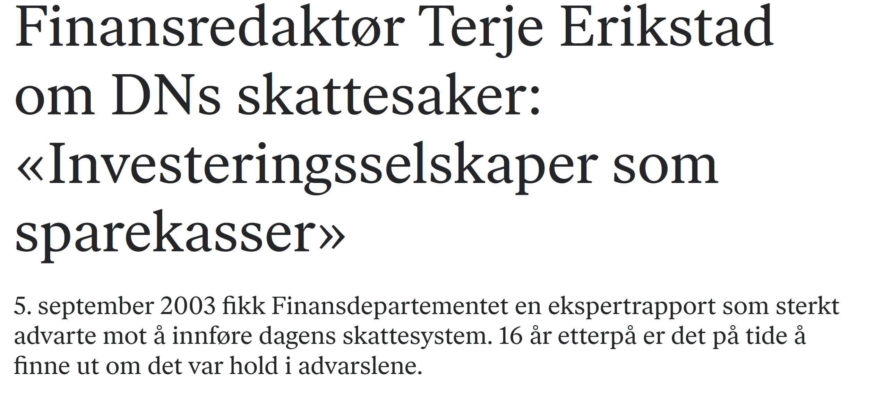

Slide 50
First Securities ble bedt av finansdepartement om å vurdere den norske aksjonærbeskatningen (fritaksmetoden og aksjonærmodellen) i forkant av innføringen i 2006
De advarte mot innføring.
De mente at svakheten var at skattyter selv kunne bestemme når beskatning ble utløst noe som gav opphav til en skattekreditt.
I det gamle systemet ble utbytte mellom selskaper skattlagt og personlig aksjonær fikk fratrekk for utbytteskatt betalt av selskapet når utbytte ble mottatt på personlig hånd.
Dette medførte i større grad skattlegging av utbytte når det var opptjent.

Slide 51
5. Inntektsskiftningsligningen
Alle skattene forholder seg til hverandre

Slide 52
Inntektsskiftningsligningen setter nominelle skattesatser på lønn og kapital likt slik at man er indifferent mellom lønn og kapitalinntekt.
Høyeste marginalskatt på lønn + arbeidsgiveravgiften
=
Nominell selskapsskatt + pluss nominell eierskatt*oppjusteringsfaktor
Høyeste marginalskattesats på lønnsinntekt i Norge er 47,4 % for 2026 (trinnskatt trinn 5 på 17,8 % + trygdeavgift 7,6 % + alminnelig inntektsskatt 22 %, ekskl. arbeidsgiveravgift).
Inntektsskiftningsligningen har fått navnet sitt fordi man ønsker et skattesystem hvor det ikke er lønnsomt å omdanne en type inntekt (feks lønnsinntekt) til en annen type inntekt (kapitalinntekt) feks ved ikke å ta ut lønn men kun utbytte som eier av bedrift.

Slide 53
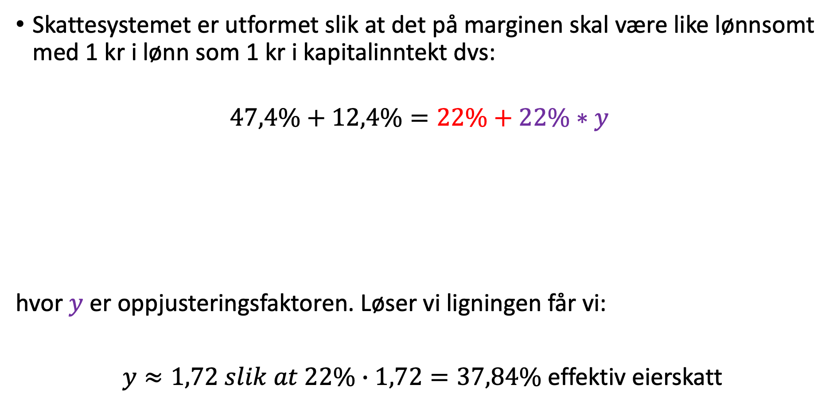
INNTEKTS-SKIFTNIGSLIGNINGEN
Skattesystemet er utformet slik at det på marginen skal være like lønnsomt med 1 kr i lønn som 1 kr i kapitalinntekt dvs:
$$47,4\%+12,4\%=22\%+22\%∗y$$
hvor $y$ er oppjusteringsfaktoren. Løser vi ligningen får vi:
$y≈1,72 slik at 22\%∙1,72=37,84\%$ effektiv eierskatt
Høyeste marginalskatt på lønn
+ arbeidsgiveravgift
overveltet på arbeidstaker blir 12,4%
og ikke 14,1%
skatt på
selskap
Skatt på
utbytte multiplisert med
oppjusteringsfaktoren y

Slide 54
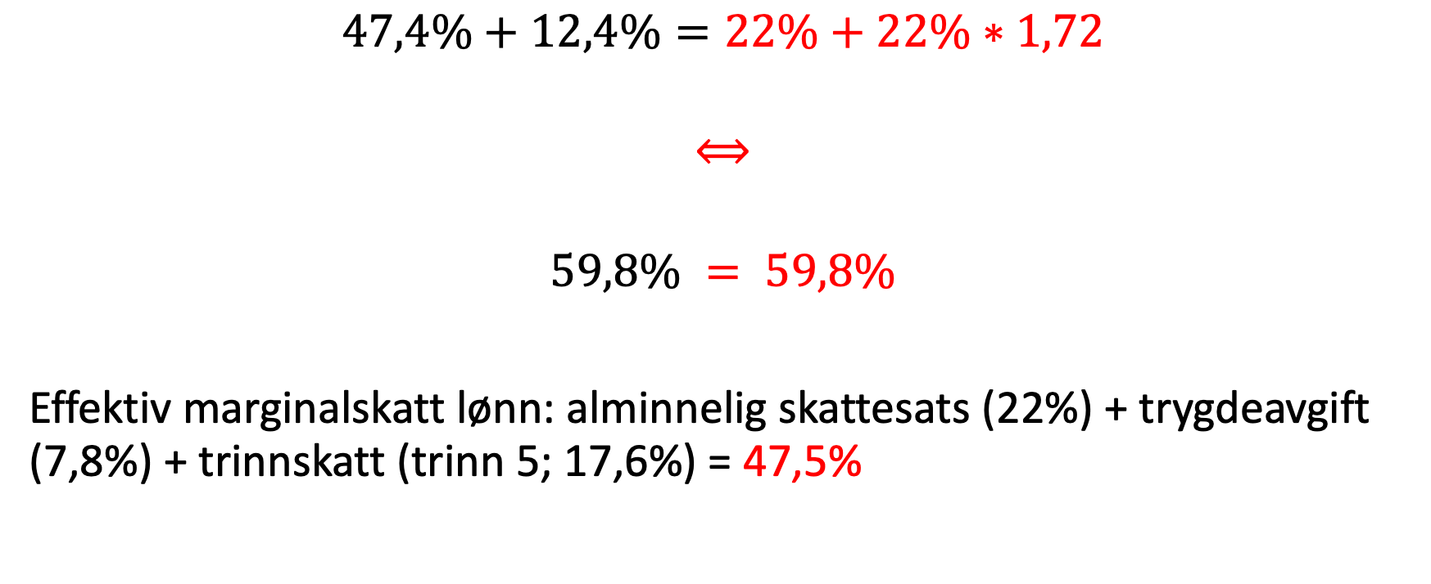
$$47,4\%+12,4\%=22\%+22\%∗1,72$$
$$⟺$$
$$59,8\% = 59,8\%$$
Effektiv marginalskatt lønn: alminnelig skattesats (22%) + trygdeavgift (7,8%) + trinnskatt (trinn 5; 17,6%) = 47,5%

Slide 55
Er inntektsskiftningsligningen riktig?
Inntektsskiftnings ligningen forutsetter at arbeidsgiveravgiften er en skatt på lønn som bæres av lønnsmottaker.
Bedriften setter av 100 kr til å dekke lønn og arbeidsgiveravgift; da utgjør arbeidsgiveravgiften 12,4% av lønnen
100 kr = kr 87,6 kr (lønnsutbetaling) + kr 12,4 (arbeidsgiveravgift)
Arbeidsgiveravgiften er da 14,1% (=12,4/87,6) av lønnsutbetalingen

Slide 56
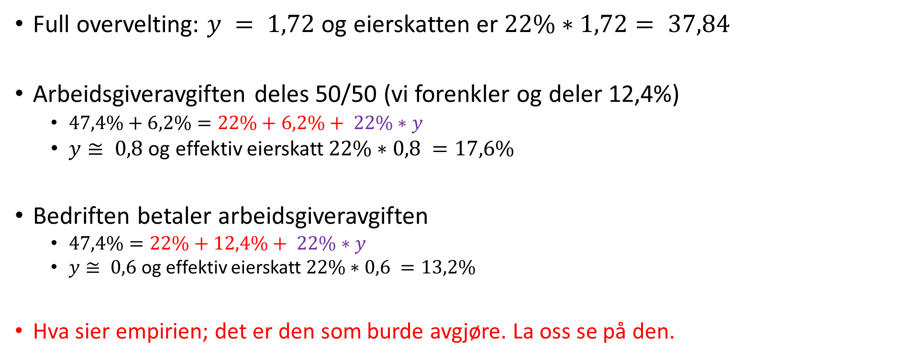
Antakelser om overveltning har konsekvenser for eierskatten
Full overvelting: $y = 1,72$ og eierskatten er $22\%∗1,72= 37,84$
Arbeidsgiveravgiften deles 50/50 (vi forenkler og deler 12,4%)
$47,4\%+6,2\%=22\%+6,2\%+ 22\%∗y$
$y≅ 0,8$ og effektiv eierskatt $22\%∗0,8 =17,6\%$
Bedriften betaler arbeidsgiveravgiften
$47,4\%=22\%+12,4\%+ 22\%∗y$
$y≅ 0,6$ og effektiv eierskatt $22\%∗0,6 =13,2\%$
Hva sier empirien; det er den som burde avgjøre. La oss se på den.

Slide 57
Hvordan resultatet passer med litteraturen
Andel av arbeidsgiveravgiften som veltes over på arbeidstakerne, nordiske studier med regional/reformbasert variasjon
NORGE
Dale-Olsen (2018)
15–30 %
Ku m.fl. (2020)
15–30 %
Stokke (2021)
15–30 %
Gavrilova m.fl. (2023) — kontraktslønn
20–50 %
upresist
Gavrilova m.fl. (2023) — full lønn
≈ full overvelting
bonus/overtid
SVERIGE
Bennmarker m.fl. (2009)
≈ 25 %
FINLAND
Korkeamäki & Uusitalo (2009)
≈ 50 %
finanskrisen
Benzarti & Harju (2021)
Ingen overvelting
bedriftsnivå-variasjon
Merk: stolpelengde er indikativ (midtpunkt i oppgitt intervall / punktestimat), ikke en presis felles skala på tvers av studier og metoder. Kilde for sammenligningen: Gavrilova, Langørgen og Zoutman (2023), s. 27.

Slide 58
Mer spesifikt om Gavrilova et al
Gavrilova, Langørgen & Zoutman (2023) — norsk regionreform som naturlig eksperiment
Metode: Sone 1a fikk arbeidsgiveravgiften hevet til samme nivå som Sone 1 i 2004 (fra 10,6 % til 14,1 %, permanent). Brukes som naturlig eksperiment (event-study/DiD og ny «dynamic causal forest»-metode) på lønnsregisterdata for 2002–2008.
KONTRAKTSLØNN (fast grunnlønn)
FULL LØNN (+ bonus, overtid, tillegg)
20–50 %
≈ full overvelting
Upresist estimert — brede konfidensintervaller som ikke kan utelukke null overvelting på den faste lønnen.
Sterk evidens for at mesteparten av avgiftsøkningen veltes over på arbeidstakerne — via bonus/overtid, ikke grunnlønnen.
Konklusjon: Avgiften veltes over gjennom «incidental payments», ikke kontraktslønn. Effekten er konsentrert i store bedrifter: bedrifter som betaler bonus viser full overvelting, bedrifter uten bonusutbetaling viser tilnærmet null.

Slide 59
Er det mer naturlig å anta at arbeidsgiveravgiften deles 50/50?
Skattekommisjonen burde sett på dette !
Hvis arbeidsgiveravgiften deles 50/50 eller 30/70 betyr det en betydelig lettelse av eierbeskatningen.
Lavere eierskatt kan redusere opphopningen av latente eierskatter i selskapene

Slide 60
Aksjonærlån
Eierskatten er høy (37,84%): Kan vi ikke unngå eierskatten ved at eierne (aksjonærene) låner penger fra bedriften til lav rente?
Renteinntekter skattlegge bare med 22% mot eierskatten på 37,84%
Endringer i aksjeloven i 2015 gjorde alle lån til personlige aksjonærer, altså privatpersoner som helt eller delvis eier et AS, beskattes på lik linje som utbytte. Det lønner seg ikke med aksjonærlån!
Unntak gjelder lån på under 100 000 kroner og som tilbakebetales innen 60 dager (eks reiseutgifter). Slike lån skal ikke skattlegges som utbytte

Slide 61
6. Nominelle, effektive og marginale skattesater

Slide 62
Nominelle , marginale og effektive skattesatser
Nominell selskapsskatt er den alminnelige inntektsskatten som er 22% og er den offisielle lov-vedtatte skattesatsen
Effektiv gjsn.skatt (Average Effective Rate of Tax (AERT)) måler faktisk betalte skatt i prosent av brutto inntekt før skatt.
AERT er basert på data tilbake i tid.
Marginal eierskatt er skatten som faller på en enhet inntekt hensyn tatt til selskapsskatt og utbytteskatt
Det er forskjell på effektiv skatt og marginal skatt

Slide 63
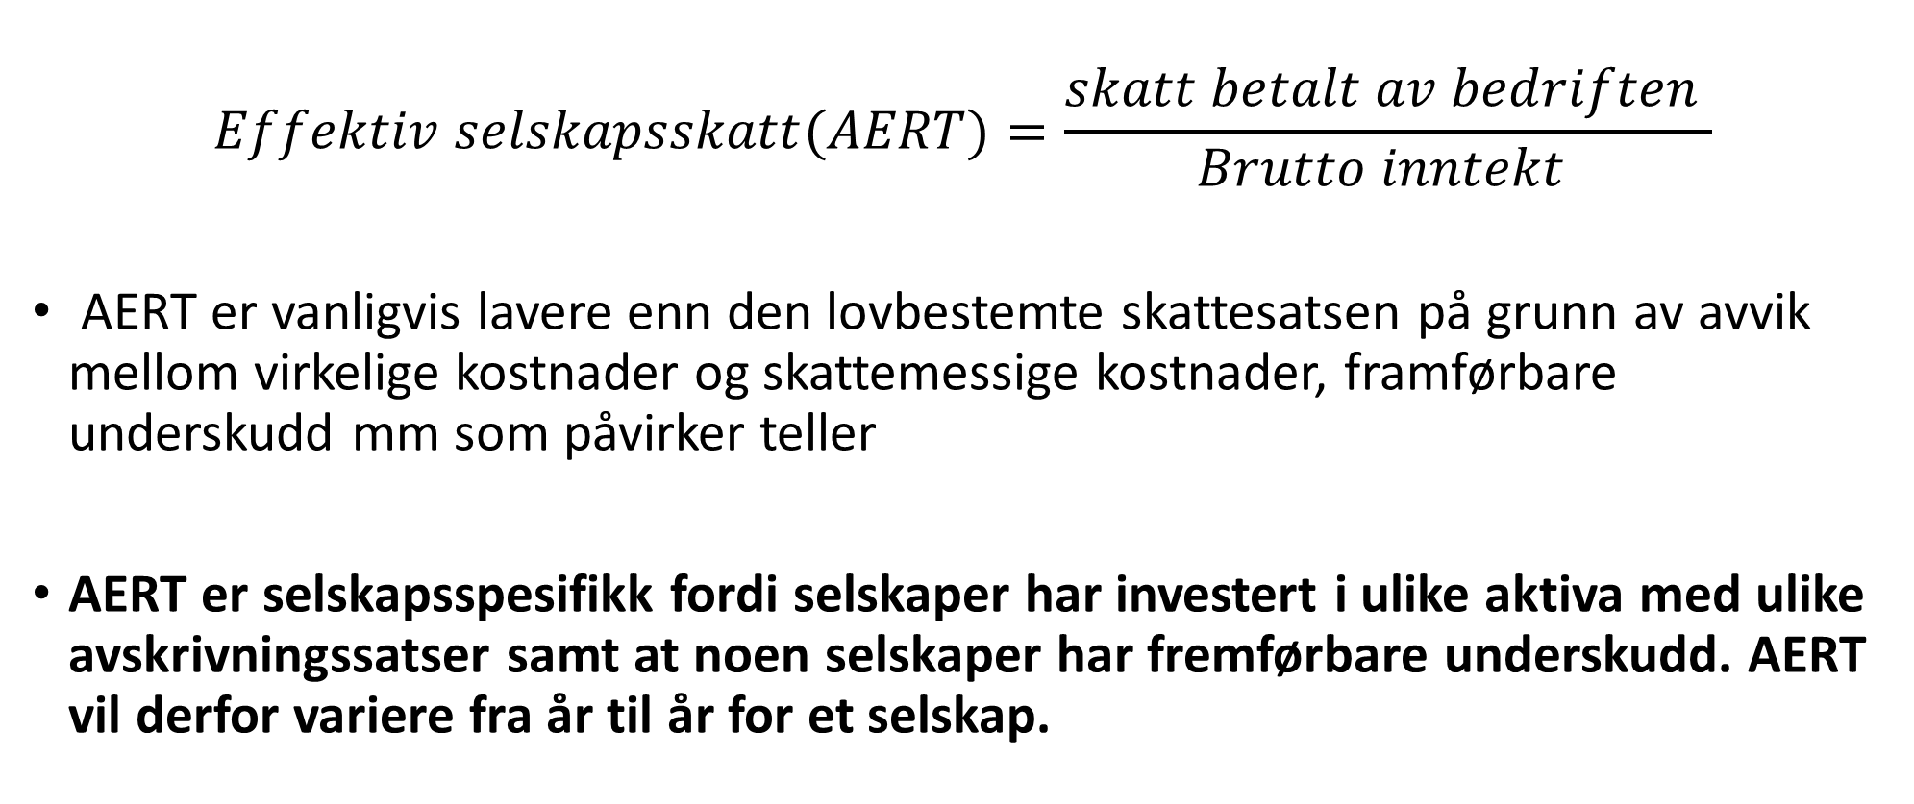
Gjennomsnittlig effektiv skattesats for bedriften (AERT – Average Effective Tax Rate)
$$Effektiv selskapsskatt(AERT)=\frac{skatt betalt av bedriften }{Brutto inntekt }$$
​ AERT er vanligvis lavere enn den lovbestemte skattesatsen på grunn av avvik mellom virkelige kostnader og skattemessige kostnader, framførbare underskudd mm som påvirker teller
AERT er selskapsspesifikk fordi selskaper har investert i ulike aktiva med ulike avskrivningssatser samt at noen selskaper har fremførbare underskudd. AERT vil derfor variere fra år til år for et selskap.

Slide 64
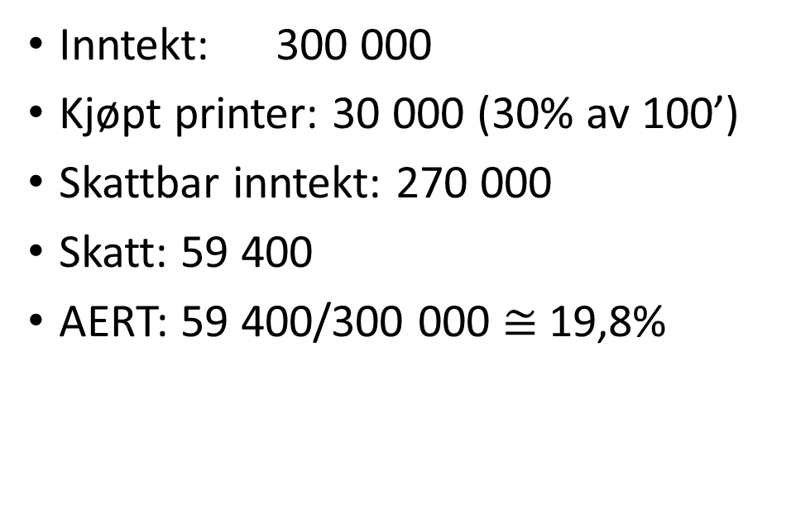
Eksempel: AERT vs nominell skattesats
Full avskrivning
Saldoavskrivning 30%
Inntekt: 300 000
Kjøpt printer: 100 000
Skattbar inntekt: 200 000
Skatt (22%): 44 000
AERT: 44 000/300 000 = 14,6%
Inntekt: 300 000
Kjøpt printer: 30 000 (30% av 100’)
Skattbar inntekt: 270 000
Skatt: 59 400
AERT: 59 400/300 000 $≅$ 19,8%
Merk at effektiv skattesats ved full avskrivning (15,4%) og ved saldoavskrivning (20%) er forskjellig fra den nominelle satsen på 22%
Hvis virkelig kapitalslit avviker fra avskrivningssatsen får vi en skattekile som påvirker atferd og effektiv gjennomsnittsskatt

Slide 65
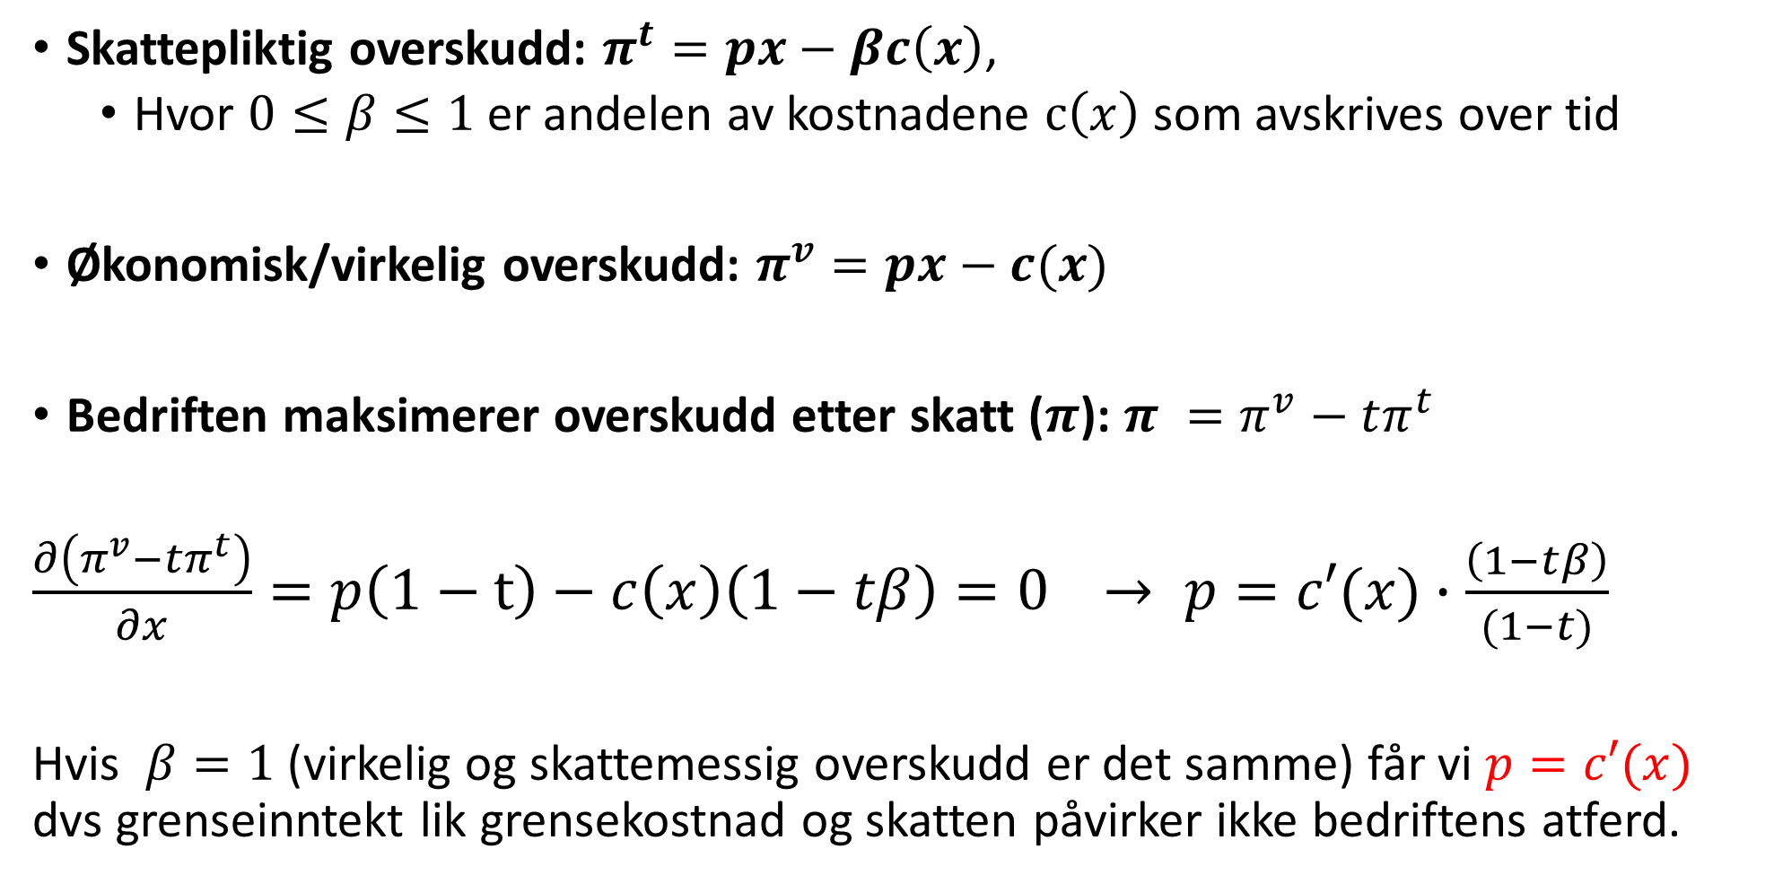
Skattesystemet er nøytralt når bedriften kan avskrive alt med en gang
Skattepliktig overskudd: $π^{t}=px−βc\left(x\right)$,
Hvor $0≤β≤1$ er andelen av kostnadene $c\left(x\right)$ som avskrives over tid
Økonomisk/virkelig overskudd: $π^{v}=px−c(x)$
Bedriften maksimerer overskudd etter skatt ($π$): $π =π^{v}−tπ^{t}$
$\frac{∂\left(π^{v}−tπ^{t}\right)}{∂x}=p\left(1−t\right)−c\left(x\right)\left(1−tβ\right)=0$ $→ p=c′(x)∙\frac{\left(1−tβ\right)}{(1−t)}$
Hvis $β=1$ (virkelig og skattemessig overskudd er det samme) får vi $p=c′(x)$ dvs grenseinntekt lik grensekostnad og skatten påvirker ikke bedriftens atferd.

Slide 66
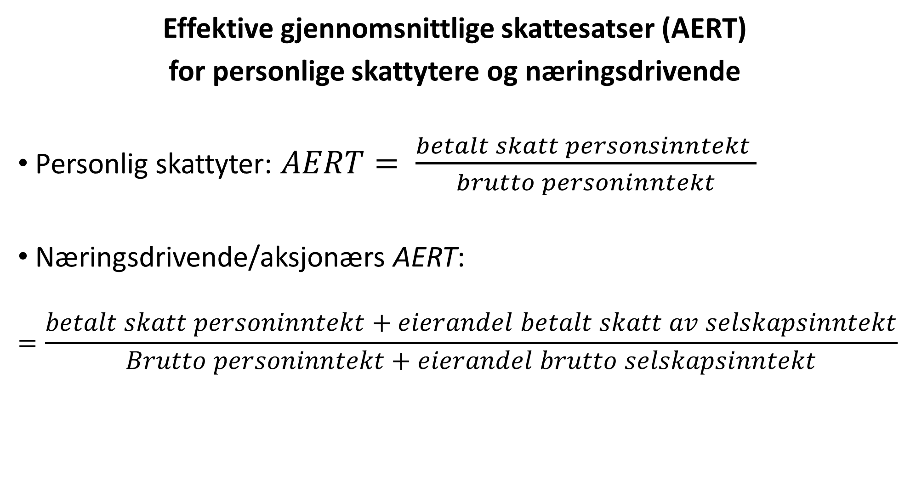
Effektive gjennomsnittlige skattesatser (AERT)
for personlige skattytere og næringsdrivende
Personlig skattyter: $AERT= \frac{betalt skatt personsinntekt }{brutto personinntekt}$
Næringsdrivende/aksjonærs AERT:
$$=\frac{betalt skatt personinntekt+eierandel betalt skatt av selskapsinntekt}{Brutto personinntekt+eierandel brutto selskapsinntekt}$$

Slide 67
Effektiv marginalskatt på eier av bedrift
Offisiell statistikk bruker nominelle satser og forutsetter at alt som opptjenes i bedriften betales ut som utbytte.
En krone i skattbar inntekt i bedriften som etter selskapsskatt tas ut i sin helhet som utbytte gir marginalskatt
1 kr *22% + (1 kr – 0,22 kr) *37,84% = 51,5%

Slide 68
Offisielle statistikk er imidlertid feil fordi vi vet at den virkelige effektive skattesatsen bedriftene betaler ikke er lik den nominelle satsen.
Studier på norske data viser at den effektive skatten bedriftene betaler ligger mellom 13-15%. Bruker vi 14% har vi at den marginale eierskatten er:
1 kr *14% + (1 kr – 0,14 kr) *37,84% = 46,5%
Grunnen til at offisielle statistikk bruker et annet tall er at man ønsker et sammenlikningsgrunnlag med andre land som bruker nominelle satser.

Slide 69
7. De rikeste og kapitalbeskatningen i Norge

Slide 70
De 1 prosent rikeste (ca 50 000 personer) kjennetegnes ved:
At de har nesten ikke lønnsinntekt
Eier relativt til andre grupper lite eiendom
Eier mesteparten av aksjene i Norge
Har 2/3 av formuen er i unoterte aksjer med lav formuesverdi

Slide 71
Hva er skattebelastningen for en topp 1% rik investor (vi skal sette oss inn i samme posisjon og se hva vi ender opp med i skatt)

Slide 72
Vi skal finne effektiv skatt (AERT) for en rik investor
Inntekten til investoren er inntekten til selskapet han eier som gir kr 100 pr år i inntekt
Vi antar at investor tar utbytte for å betale formuesskatten.
Vi skal anta at investoren ikke har gjeld siden han er veldig rik
Investoren betaler formuesskatt + skatt på utbytte + selskapsskatt

Slide 73
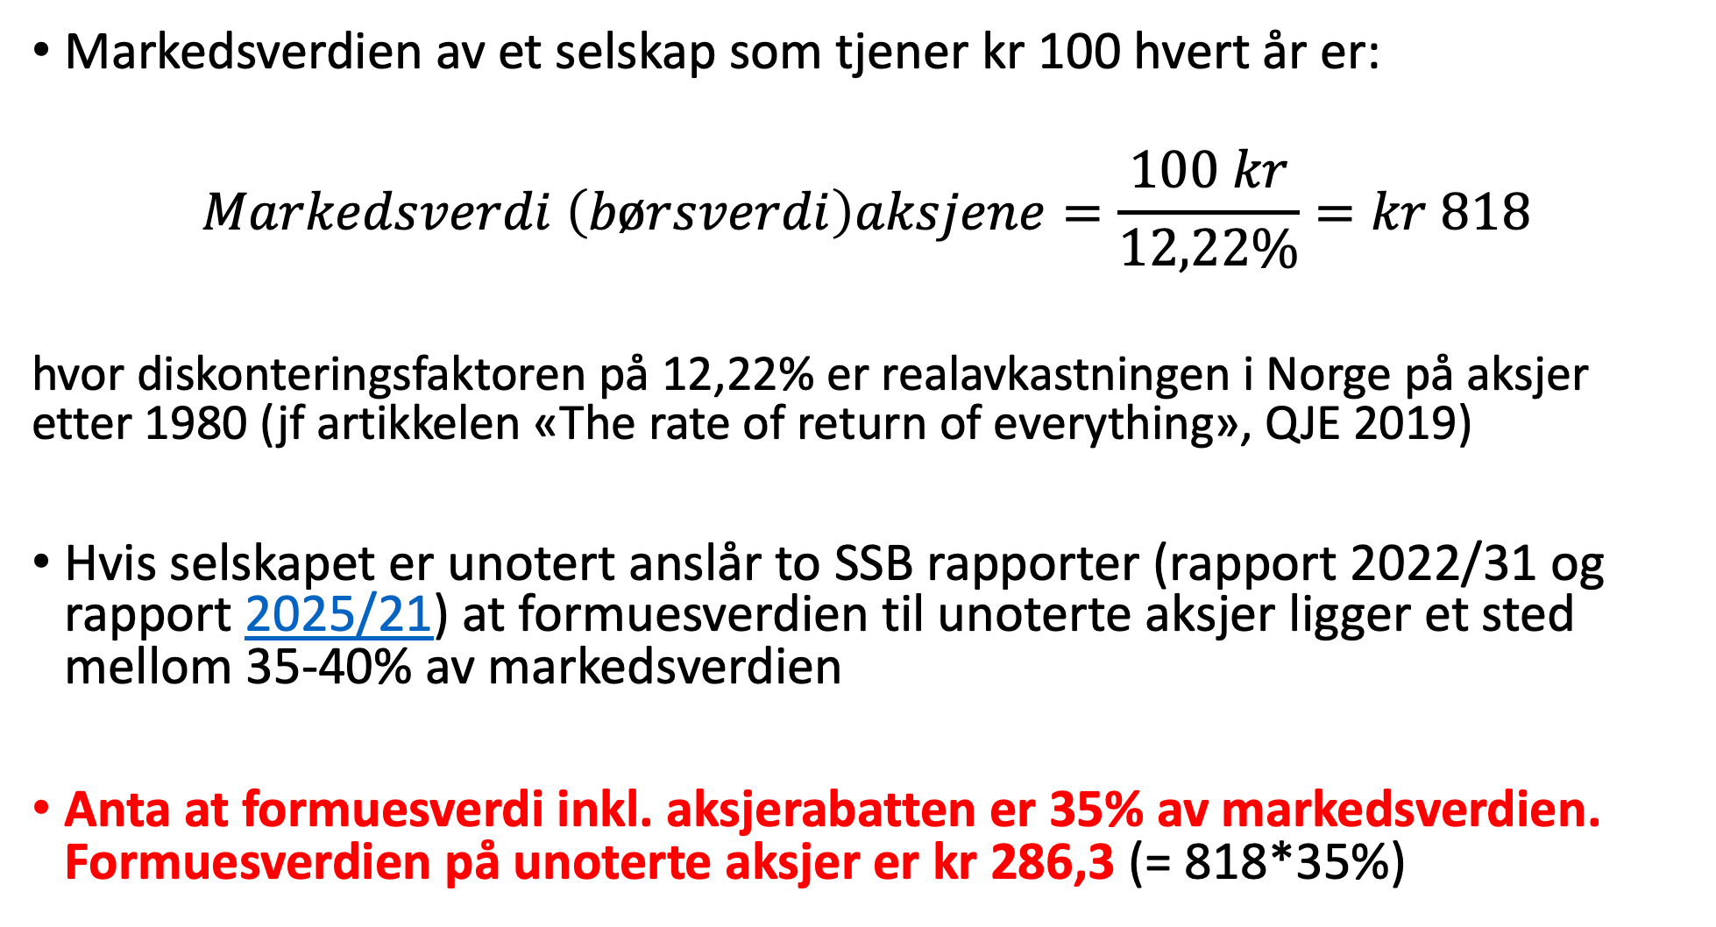
Markedsverdien av et selskap som tjener kr 100 hvert år er:
$$Markedsverdi \left(børsverdi\right)aksjene=\frac{100 kr}{12,22\%}=kr 818$$
hvor diskonteringsfaktoren på 12,22% er realavkastningen i Norge på aksjer etter 1980 (jf artikkelen «The rate of return of everything», QJE 2019)
Hvis selskapet er unotert anslår to SSB rapporter (rapport 2022/31 og rapport 2025/21) at formuesverdien til unoterte aksjer ligger et sted mellom 35-40% av markedsverdien
Anta at formuesverdi inkl. aksjerabatten er 35% av markedsverdien. Formuesverdien på unoterte aksjer er kr 286,3 (= 818*35%)

Slide 74
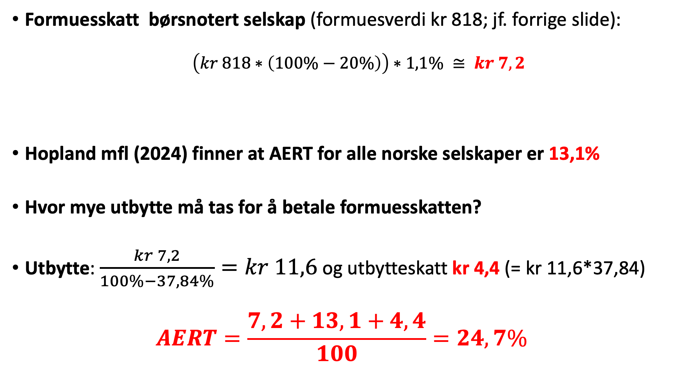
Formuesskatt børsnotert selskap (formuesverdi kr 818; jf. forrige slide):
$\left(kr 818∗\left(100\%−20\%\right)\right)∗1,1\% ≅ kr 7,2$
Hopland mfl (2024) finner at AERT for alle norske selskaper er 13,1%
Hvor mye utbytte må tas for å betale formuesskatten?
Utbytte: $\frac{kr 7,2}{100\%−37,84\%}=kr 11,6$ og utbytteskatt kr 4,4 (= kr 11,6*37,84)
$$AERT=\frac{7,2+13,1+4,4}{100}=24,7\%$$
aksjerabatten
formuesskattesats

Slide 75
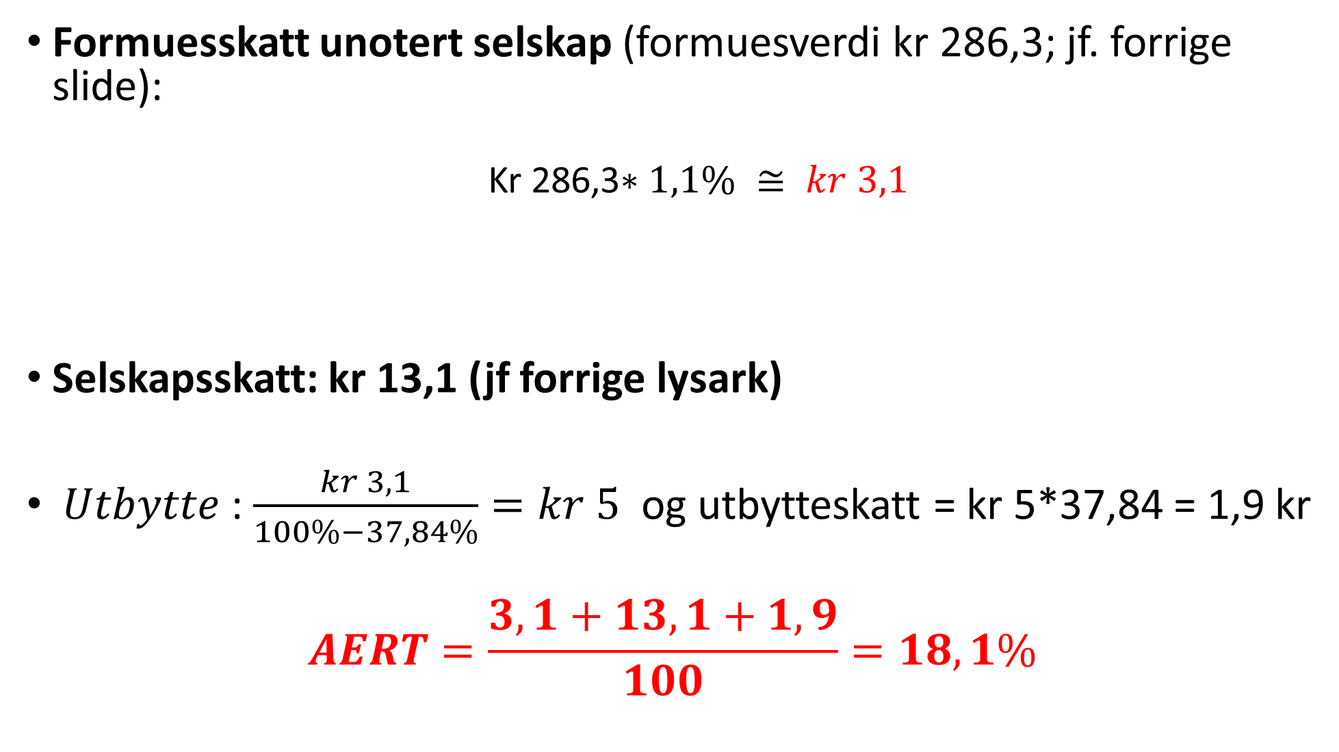
Formuesskatt unotert selskap (formuesverdi kr 286,3; jf. forrige slide):
Kr 286,3$∗1,1\% ≅ kr 3,1$
Selskapsskatt: kr 13,1 (jf forrige lysark)
𝑈𝑡𝑏𝑦𝑡𝑡𝑒 : $\frac{kr 3,1}{100\%−37,84\%}=kr 5$ og utbytteskatt = kr 5*37,84 = 1,9 kr
$$AERT=\frac{3,1+13,1+1,9}{100}=18,1\%$$

Slide 76
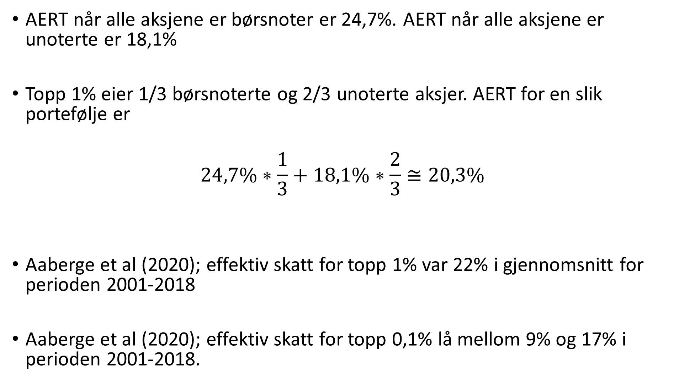
AERT når alle aksjene er børsnoter er 24,7%. AERT når alle aksjene er unoterte er 18,1%
Topp 1% eier 1/3 børsnoterte og 2/3 unoterte aksjer. AERT for en slik portefølje er
$$24,7\%∗\frac{1}{3}+18,1\%∗\frac{2}{3}≅20,3\%$$
Aaberge et al (2020); effektiv skatt for topp 1% var 22% i gjennomsnitt for perioden 2001-2018
Aaberge et al (2020); effektiv skatt for topp 0,1% lå mellom 9% og 17% i perioden 2001-2018.

Slide 77
Appendiks
Dere må forstå hva fritaksmetoden og aksjonærmodellen innebærer
Dere må kunne inntektsskiftningsligningen
Dere må kunne hvordan man beregner skattbart utbytte og hva skatten på utbytte og gevinst blir (la oss se litt nøyere på det)

Slide 78
Eksempel 1: Typisk eksamensoppgave (skatt på utbytte)
Sindre har kjøpt en aksje i selskapet Box med kostpris kr 100 i 2018. Siden han satt med aksjen over årsskiftet 2018/2019, har han rett på utbytte i 2018 samt skjerming. Sindre sitter ennå på aksjen og tror han skal få stor kursgevinst i 2025. Anta følgende utbyttepolitikk og skjermingsrente i følgende år:
År | Utbetalt utbytte | skjermingsrente
2018 | Kr 3 | 2%
2019 | Kr 5 | 3%
2020 | Kr 1 | 5%
2021 | Kr 3 | 1%
Typisk spørsmål: Hva er skattbart utbytte i 2021?

Slide 79
Fasit: Sindre kjøpte aksjen for kr 100 så det er aksjens skjermingsgrunnlag
Husk at hvis skjermingsgrunnlaget overstiger utbyttet skal differansen akkumuleres og bruke
senere. Husk at akkumulert skjermingsfradrag øker skjermingsgrunnlaget
År | Ut- bytte | Skj. grunnlag | Skj. rente | Skjermings fradrag | Skattbart utbytte | Akk. Skj.fradrag
2018 | Kr 3 | 100 | 2% | 100*2% = 2 | 3 – 2 = 1 kr | 0
2019 | Kr 5 | 100 | 3% | 100*3% = 3 | 5 – 3 = 2 kr | 0
2020 | Kr 1 | 100 | 5% | 100*5% = 5 | 0 (1- 5 < 0) | 4 (= 5 - 1)
2021 | Kr 3 | 104 | 1% | 104* 1% = 1,04 | 0 (3 – 1,04 – 4 < 0) | 2,04 (= 4 + 1,04 – 3)

Slide 80
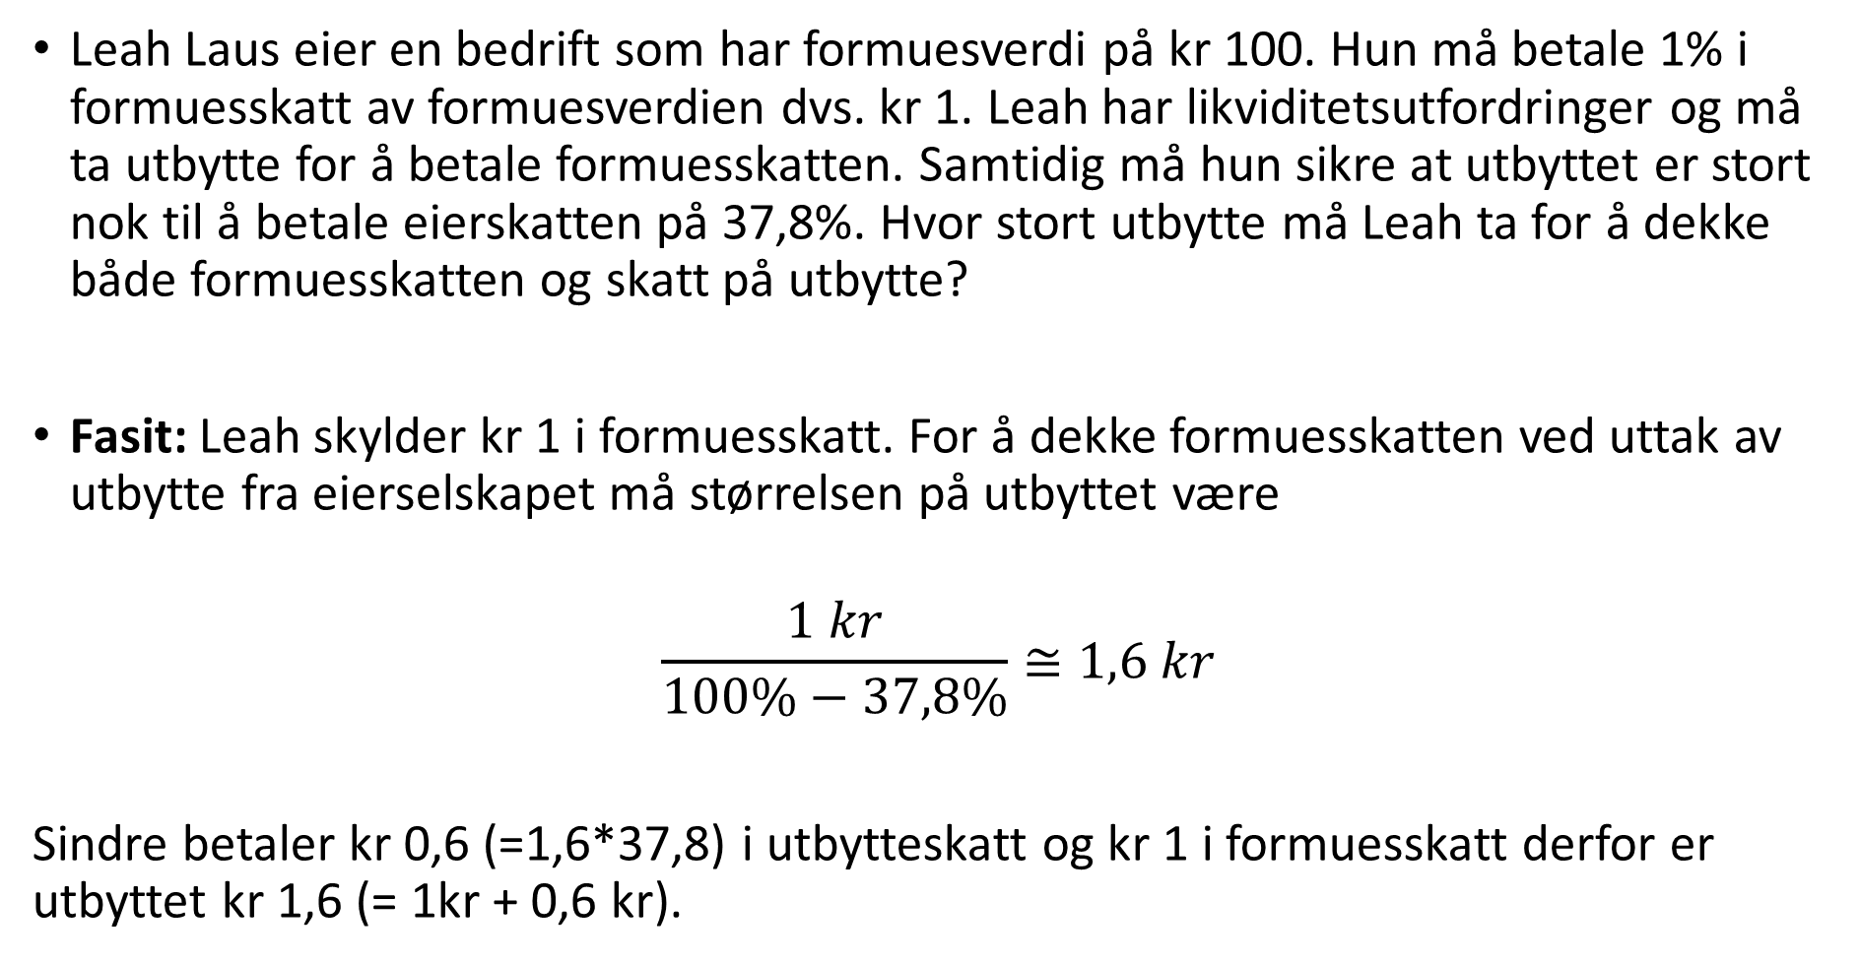
Eksempel 2: Formuesskatt og utbytte.
Leah Laus eier en bedrift som har formuesverdi på kr 100. Hun må betale 1% i formuesskatt av formuesverdien dvs. kr 1. Leah har likviditetsutfordringer og må ta utbytte for å betale formuesskatten. Samtidig må hun sikre at utbyttet er stort nok til å betale eierskatten på 37,8%. Hvor stort utbytte må Leah ta for å dekke både formuesskatten og skatt på utbytte?
Fasit: Leah skylder kr 1 i formuesskatt. For å dekke formuesskatten ved uttak av utbytte fra eierselskapet må størrelsen på utbyttet være
$$\frac{1 kr}{100\%−37,8\%}≅1,6 kr$$
Sindre betaler kr 0,6 (=1,6*37,8) i utbytteskatt og kr 1 i formuesskatt derfor er utbyttet kr 1,6 (= 1kr + 0,6 kr).

Slide 81
Bjerksund-Schjelderup modellen (BS-modellen)
Valget er mellom å ta en krone i skattepliktig utbytte nå (t=0) eller vente til horisonten (t= 1). Hva lønner seg?
For å kunne sammenligne de to alternativene må egenkapitalen i selskapet skal være uendret ved begge strategier for å gi samme risiko i begge tilfellene.
Tar vi ut utbytte på t = 0 må vi skyte inn EK tilsvarende utbyttet på kr 1 ved t=0 for at risikoen i selskapet skal være den samme, og det må vi låne penger til ellers hadde vi ikke behøvd å ta utbytte!

Slide 82
Aksjonæren tar ut utbytte på 1 krone på t=0 og skyter samtidig inn 1 krone inn som ny egenkapital.
Aksjonæren betaler eierskatt av utbyttet på kr 1 lik kr 0,378 (37,8% av 1 kr) og finansierer skattebetalingen ved å ta opp lån privat.
Ved t=1 må aksjonæren innfri lånet på kr 0,378 med påløpte renter slik at investoren må innfri: kr 0,378*(1 + R(1-t)) hvor R er lånerenten og t er skattesats på alminnelig inntekt. Lånet er en kostnad ved å ta utbytte nå.
Når det skytes inn 1 krone i ny egenkapital øker aksjonærens inngangsverdi til 1*(1+r(1-t)) hvor r(1-t) er skjermingsrenten etter skatt (husk at skjermingsrenten (r) renten skal være etter skatt).
Verdien av økt inngangsverdi må multipliseres med eierskatten får å få fram skattebesparelsen dvs. 0,378*(1+r(1-t)).

Slide 83
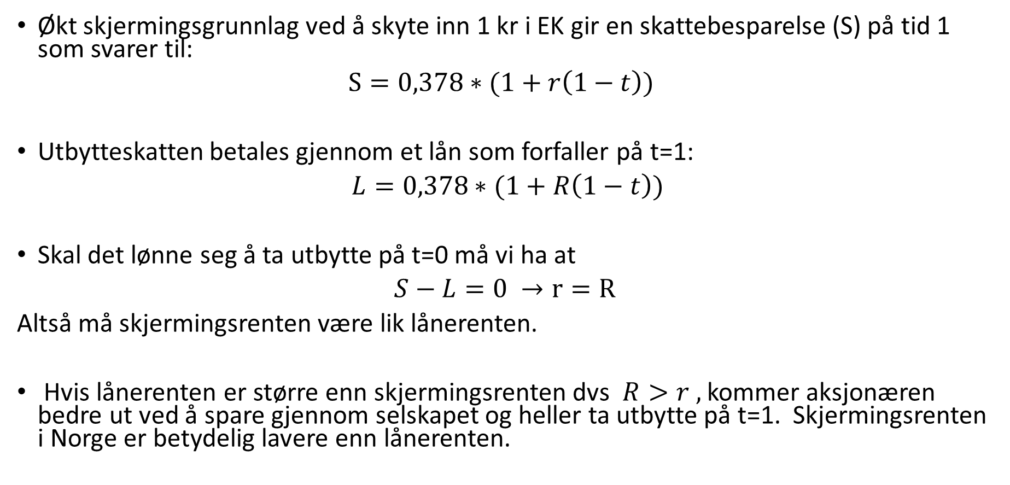
Forts. La oss sammenfatte. Aksjonæren tar ut utbytte på 1 krone nå (t=0) og skyter samtidig inn 1 krone inn som ny egenkapital.
Økt skjermingsgrunnlag ved å skyte inn 1 kr i EK gir en skattebesparelse (S) på tid 1 som svarer til:
$S=0,378∗(1+r\left(1−t\right))$
Utbytteskatten betales gjennom et lån som forfaller på t=1:
$L=0,378∗(1+R\left(1−t\right))$
Skal det lønne seg å ta utbytte på t=0 må vi ha at
$S−L=0 →r=R$
Altså må skjermingsrenten være lik lånerenten.
Hvis lånerenten er større enn skjermingsrenten dvs $R>r ,$ kommer aksjonæren bedre ut ved å spare gjennom selskapet og heller ta utbytte på t=1. Skjermingsrenten i Norge er betydelig lavere enn lånerenten.

